Slide 1

Райчев Степан
Case Study на тему:
"Реклама освітньої програми: "Прикладна лінгвістика (політична лінгвістика, англійська мова)".

Slide 2
МАГІСТРАТУРА ДТЕУ
Магістр — освітньо-кваліфікаційний рівень вищої освіти. Сьогодні освітньо-кваліфікаційний рівень "магістр" вважається найвищим рівнем повної вищої освіти в Україні.
Магістратура — це другий рівень дворівневої системи вищої освіти. У магістратурі продовжують навчання випускники бакалаврських програм та дипломовані спеціалісти. Основне завдання магістратури підготувати професіоналів – ТОП-менеджерів для управління міжнародними та українськими компаніями, а також аналітичної, консультаційної та науково-дослідницької діяльності.

Slide 3
Переваги навчання в магістратурі ДТЕУ
Магістратура ДТЕУ – це 27 спеціальностей та 50 магістерських програм, в т.ч. 6 – англомовних. Випускники магістратури користуються високим попитом на ринку праці у сфері державного управління, торгівлі, маркетингу та реклами, туризму, фінансових і страхових послуг та багатьох інших сферах.
Магістратура здатна сформувати у випускника універсальний підхід до конкретної професійної діяльності. У порівнянні з іншими формами вищої освіти в магістратурі більше годин і зусиль відводиться на дисципліни спеціалізації, дослідницькі проекти та виробничу практику. Завдяки цьому магістерські програми значною мірою націлені на потреби компаній-роботодавців. Магістри отримують комплекс знань, що дозволяють відразу кваліфіковано виконувати певні функції, згідно обраної спеціалізації.
Магістратура – це можливість передати студентові знання, які не були включені (з тієї або іншої причини) в досить жорсткі рамки стандартів повної вищої освіти.

Slide 4
Переваги навчання в магістратурі ДТЕУ
В магістратурі переважає індивідуальний підхід до кожного студента, що дозволяє отримувати дійсно глибокі теоретичні знання та практичні навички. Студенти-магістранти можуть не тільки вибирати окремі курси, але, що ще важливіше, визначати індивідуальну траєкторію навчання. Вона визначається самим магістрантом спільно з його керівником.
За підсумками навчання видається державний диплом магістра, який визнається у всіх країнах Болонської системи освіти та надає право вступу до аспірантури.
Навчаючись у магістратурі, студент пише і захищає диплом, який за вимогами наближений до кандидатської дисертації. В подальшому, при бажанні, випускник може свою випускну роботу довести до рівня кандидатського дослідження, продовжуючи навчання в аспірантурі ДТЕУ.
Випускник магістратури – висококваліфікований фахівець, затребуваний підприємствами будь-якої сфери діяльності та форм власності, а також органами виконавчої та законодавчої влади, який може займатися науковою та викладацькою діяльністю у вищих навчальних закладах. Випускник магістратури – це професіонал у обраній спеціалізації, більш підготовлений до професійної діяльності, ніж бакалавр. Специфіка підготовки магістрів полягає у розвитку вміння систематизувати та узагальнювати інформацію, здатності приймати рішення, брати на себе відповідальність, проводити аналіз, здійснювати комунікативні функції.

Slide 5
Освітня програма:
«ПРИКЛАДНА ЛІНГВІСТИКА (ПОЛІТИЧНА ЛІНГВІСТИКА, АНГЛІЙСЬКА МОВА)»
МЕТА ОСВІТНЬОЇ ПРОГРАМИ
Підготовка висококваліфікованих фахівців, здатних вирішувати складні спеціалізовані завдання в галузі прикладної лінгвістики, пов’язані, зокрема, з аналізом, творенням (перекладом) і оцінюванням письмових та усних текстів, з урахуванням практики міжнародних організацій з налагодженою двомовною комунікацією загалом, в тому числі у сфері політичної діяльності.

Slide 6
МОЖЛИВОСТІ ДЛЯ ПРАЦЕВЛАШТУВАННЯ
Перекладач-міжнародник
Начальник гуманітарного відділу місцевих
Експерт з суспільно-політичних та мовних органів державної влади питань
Текстовий аналітик
Керівник аналітичного підрозділу
Спічрайтер
Іміджмейкер
Контент-менеджер
Мовний референт політтехнолога
Керівник відділу стратегічних комунікацій.

Slide 7
ОСНОВНІ НАВЧАЛЬНІ ДИСЦИПЛІНИ ОСВІТНЬОЇ ПРОГРАМИ
Iноземна мова політики (англійська)
Переклад суспільно-політичних текстів
Політичний дискурс в лінгвістиці
Сучасні інформаційні технології у перекладацькій діяльності
Когнітивна лінгвістика
Адміністративний менеджмент
Зв’язки з громадскістю у політичній сфері
Конфліктологія та психологія ділового спілкування
Копірайтинг

Slide 8
КОНКУРЕНТНІ ПЕРЕВАГИ
Унікальна освітня програма у галузі лінгвістики, впроваджена в Україні вперше
Можливість проведення лінгвістичного аналізу та експертної оцінки політичних текстів
Здійснення лінгвістичного супроводу політичного консалтингу
Забезпечення перекладацької діяльності в міжнародних комунікаціях
Широкий перелік лінгвістичних дисциплін політико-практичного спрямування
Вільне володіння іноземною мовою з поглибленим знанням політичної сфери на рівні С1
Залучення фахівців-практиків у галузі політичної лінгвістики до освітнього процесу
Здійснення керівництва мовними комунікаціями у суспільно-політичній сфері

Slide 9
ЧОМУ САМЕ«ПРИКЛАДНА ЛІНГВІСТИКА (ПОЛІТИЧНА ЛІНГВІСТИКА, АНГЛІЙСЬКА МОВА)»?
Політична лінгвістика є важливою галуззю наукових досліджень, що вивчає взаємозв'язок між мовою та політичною владою, а також вплив мови на формування політичних уявлень та процесів. У сучасному світі вона відіграє важливу роль в багатьох сферах. Ось декілька причин, чому вона важлива:
Розуміння політичної риторики: Політична лінгвістика допомагає вивчати способи, якими політики використовують мову для досягнення своїх цілей, таких як маніпуляція громадською думкою, формування образу ворога тощо.
Дослідження впливу мови на суспільство: Політична лінгвістика досліджує вплив мови на формування політичних уявлень та процесів, таких як демократія, ідентичність та націоналізм.
Переклад та міжкультурна комунікація: Політична лінгвістика допомагає розуміти відмінності в мовних культурах та сприяє покращенню міжкультурної комунікації та перекладу політичних текстів.
Підтримка мовних прав: Політична лінгвістика досліджує питання мовної політики та мовних прав, зокрема права на вживання власної мови, захист мовної рівності та багатомовності.
Отже, з певністю можна сказати, що політична лінгвістика відіграє важливу роль у нашому сучасному світі й вивчення цього предмету може надати багато нових можливостей для розвитку своєї кар’єри у майбутньому.

Slide 10
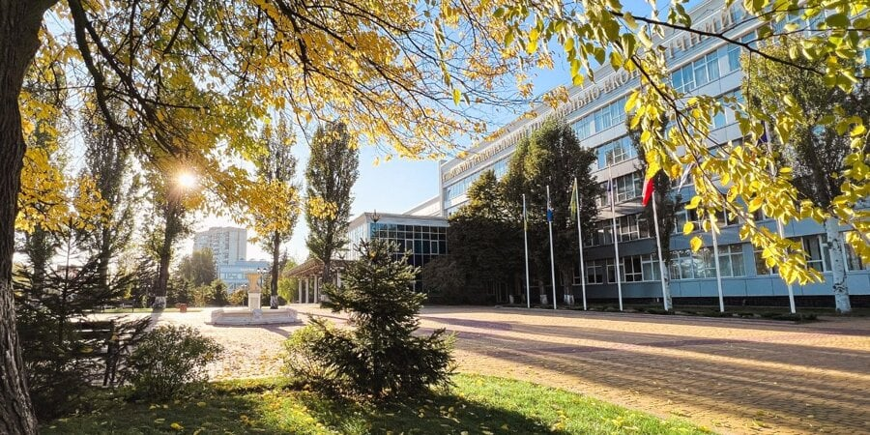
ПРИЄДНУЙТЕСЯ ДО ДТЕУ!

